Slide 1
Задача детекции.
Обзор моделей. Часть1.
Notes:
Всем привет, сегодня мы будем подробно разбирать модели, с которых начиналось развитие детекторов

Slide 2
План
Модели, с которых началась детекция:
R-CNN,
Fast R-CNN,
Faster R-CNN
Mask R-CNN,
Cascade R-CNN
YOLO
Single shot detector (SSD)
Feature Pyramid Network (FPN)
RetinaNet
Fully convolutional One-Stage (FCOS)
Path Aggregation Network (PAN)
EfficientDet
Notes:
План на сегодня у нас достаточно большой, но, хорошие новости, многие архитектуры являются улучшениями предыдущих, поэтому разбирать с нуля каждую нам не придется, мы сосредоточимся именно на том, что нового внесли конкретные архитектуры

Slide 3
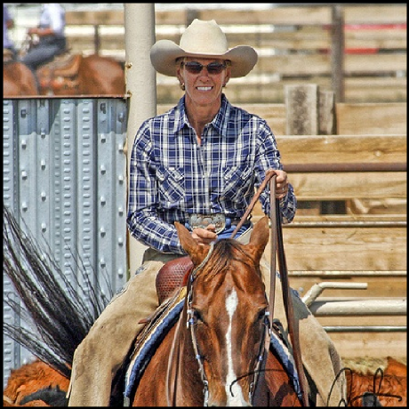
Наивный подход к детекции
Допустим, у нас есть следующее изображение:
Notes:
И начнем снова с примера.
Допустим у нас есть картинка, какой самый простой способ найти на нем объект??

Slide 4
Наивный подход к детекции
Можем пройтись по нему заданным окном NxN и искать объект внутри окна:
Notes:
Можем взять окно заданного размера, проходится по изображению и пытаться узнать есть ли внутри окна объект

Slide 5
Наивный подход к детекции
Можем пройтись по нему заданным окном NxN и искать объект внутри окна:
Notes:
Допустим у нас есть картинка, какой самый простой способ найти там изображение?

Slide 6
Наивный подход к детекции
Можем пройтись по нему заданным окном NxN и искать объект внутри окна:
Notes:
Допустим у нас есть картинка, какой самый простой способ найти там изображение?

Slide 7
Наивный подход к детекции
Очевидные минусы подхода:
Это долго,
Окно фиксированного размера не сможет обнаружить все объекты.
Как сделать лучше?
Notes:
Долго, сложно и бесполезно

Slide 8
Region proposals
Чтобы уменьшить область поиска перспективных регионов, можно использовать region proposal алгоритмы.
Это семейство алгоритмов, которые ищут “кандидатов на объекты” на изображении.
Notes:
На помощь приходят region proposal. Это семейство направлено на поиск перспективных регионов на изображении.

Slide 9
Region proposals
Чтобы уменьшить область поиска перспективных регионов, можно использовать region proposal алгоритмы.
Это семейство алгоритмов, которые ищут “кандидатов на объекты” на изображении.
Например, selective search — итеративный алгоритм, который разбивает изображение на “суперпиксели” (маленькие области схожего цвета или текстуры) и затем объединяет эти области в более крупные регионы.
Notes:
Один из алгоритмов этого семейства – selective search. Это итеративный алгоритм, разбивающий изображение на “суперпиксели”, а на следущем шаге, объединяющий эти пиксели воедино

Slide 10
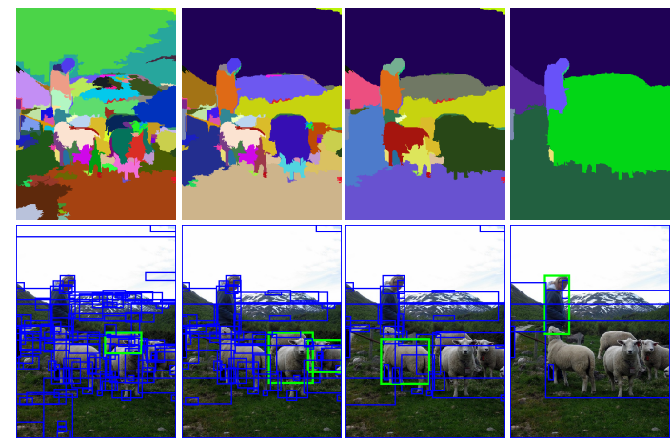
Selective search. Пример.
Source: Selective Search for Object Recognition
J. R. R. Uijlings, K. E. A. van de Sande
Notes:
Пример. Сверху показаны суперпиксели, снизу ббоксы, полученные по этим суперпикселям.

Slide 11
Selective search.
Плюсы:
Меньше потенциальных регионов для поиска объекта, по сравнению с наивным подходом,
Обладает большим recall,
Его не нужно обучать,
Сразу получаем регионы разного размера, что увеличивает разнообразие объектов, которые мы можем найти.
Минусы:
Алгоритм долгий (>100ms для изображения),
Выдает достаточно много регионов, где нет объектов.
Notes:
У такого алгоритма есть множество плюсов, но главный минус – скорость. Однако пока это не очень важно.

Slide 12
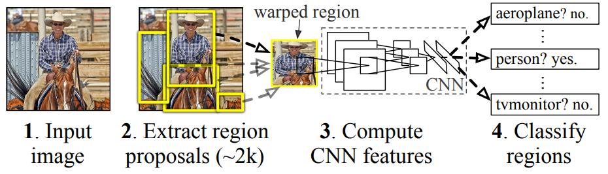
Region-based CNN (R-CNN)
Несмотря на минусы, selective search лег в основу одного из самых первых детекторов на основе нейросетей — Region-based CNN (2013).
Source: Rich feature hierarchies for accurate object detection and semantic segmentation.
https://doi.org/10.48550/arXiv.1311.2524

Slide 13
Region-based CNN (R-CNN)
Алгоритм работы R-CNN можно описать примерно так:
Генерим примерно 2000 регионов-кандидатов,
Приводим все регионы к одному размеру (227х227),
Прогоняем каждый регион через AlexNet (предобученный на ImageNet),
К полученному вектору фичей размером 4096, применяем (N+1) SVM-ов, чтобы посчитать вероятности принадлежности региона к каждому из классов.
Notes:
Регион – кандидат == потенциальные области с объектами.
Сложно? А как вы хотели? Первопроходцам всегда тяжело быть)

Slide 14
Region-based CNN (R-CNN)
Алгоритм работы R-CNN можно описать примерно так:
Генерим примерно 2000 регионов-кандидатов,
Уточняем координаты регионов с помощью линейной регрессии.
Приводим все регионы к одному размеру (227х227),
Прогоняем каждый регион через AlexNet (предобученный на ImageNet),
Дообучаем AlexNet для детекции на Pascal VOC.
К полученному вектору фичей размером 4096, применяем (N+1) SVM-ов, чтобы посчитать вероятности принадлежности региона к каждому из классов.
Notes:
В статье авторы приводят несколько улучшений своего подхода.

Slide 15
Region-based CNN (R-CNN)
Плюсы:
Одно из первых успешных применений CNN в задаче детекции,
Достаточно высокая точность при обработке каждого региона,
mAP 58.5 на PASCAL VOC 2007.
Минусы:
Очень много вычислений, ведь каждый регион обрабатывается отдельно,
Длительное время инференса.

Slide 16
Fast R-CNN
Какой самый главный недостаток R-CNN?

Slide 17
Fast R-CNN
Какой самый главный недостаток R-CNN?200 SVMов на выходе..
Использование нейросети отдельно для каждого региона.
Как решить эту проблему?
Notes:
Если selective search нам нужно сделать 1 раз на изображение, то предсказание нам нужно сделать для КАЖДОГО из 2000 сгенерированных регионов отдельно! Это долго.

Slide 18
Fast R-CNN
Какой самый главный недостаток R-CNN?
Использование нейросети отдельно для каждого региона.
Как решить эту проблему?
Давайте попробуем уменьшить количество вызовов нейросети:
Selective search чтобы вычислить регионы-кандидаты,
Считаем feature map по всей картинке,
Вырезаем из feature map место, соответствующее позиции региону-кандидату на исходном изображении,
Пытаемся предсказать объект внутри feature map’а.
Notes:
Чтобы уменьшить количество вызовов, давайте посчитаем feature map по всей картинке, а потом будем вырезать это место на фичемапе, которе соотвествует позиции региона кандидата.

Slide 19
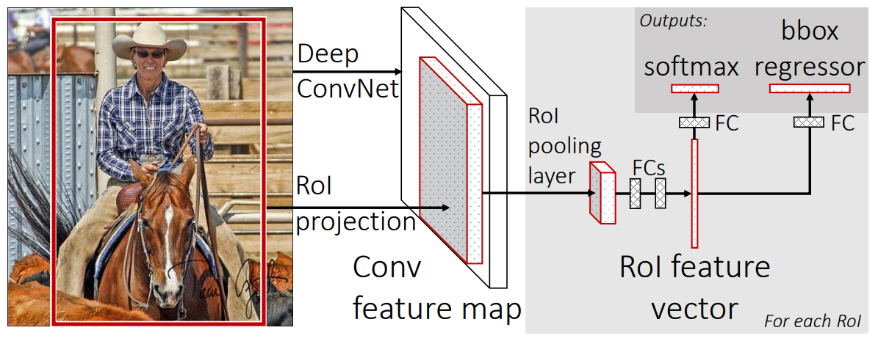
Fast R-CNN. Схема.
Source: Fast R-CNN
https://doi.org/10.48550/arXiv.1504.08083
* Вышла 30го апреля 2015 года
Notes:
Общий вид архитектуры. Разберем подробно

Slide 20
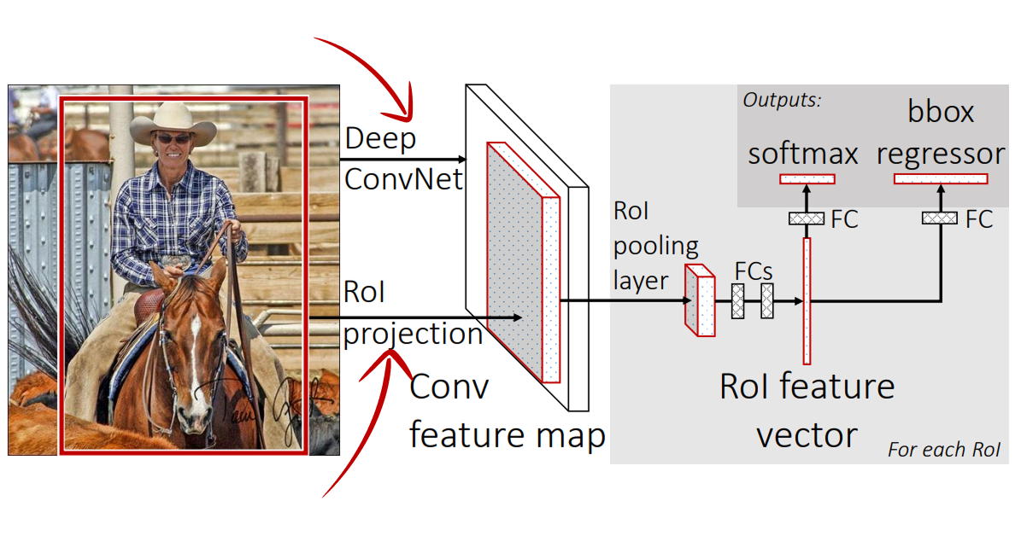
Fast R-CNN. Схема.
Считаем feature map для изображения (VVG16, AlexNet)
Проецируем регион-кандидат/region proposal (красный квадрат) на feature map
Notes:
Про первую часть рассказываем
Далее, встречаем новый блок – RoI pooling. Что это такое?

Slide 21
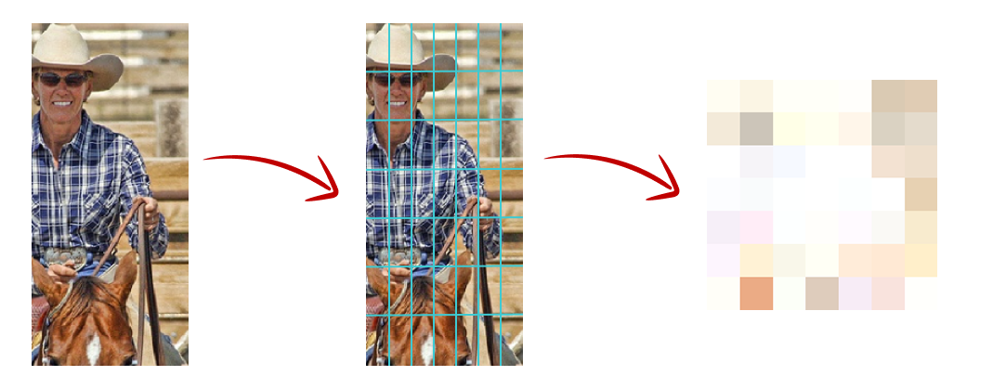
Fast R-CNN. RoI Pooling.
Для предсказания используется RoI Pooling и несколько полносвязных слоев.
RoI Pooling предназначен для приведения полученных region proposal-ов к одному размеру:
Max pooling внутри каждой ячейки
Region Proposal
Накладываем сетку 7х7

Slide 22
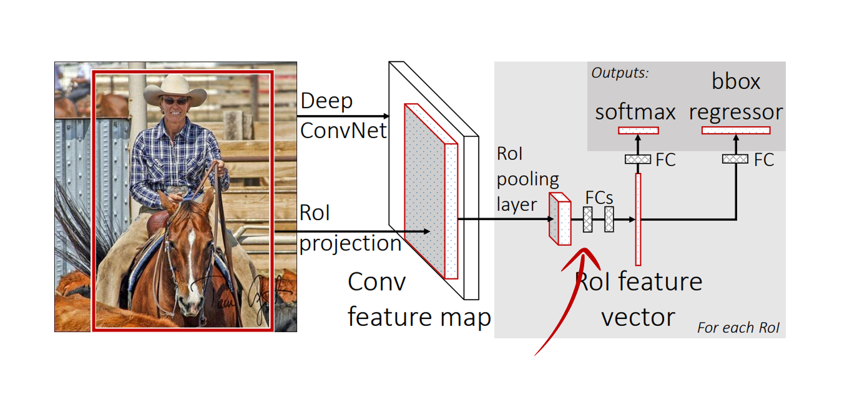
Fast R-CNN. Схема.
Каждый region proposal независимо прогоняем через несколько полносвязных слоев, получая в итоге 2 вектора: вероятности классов и смещения итогового ббокса.

Slide 23
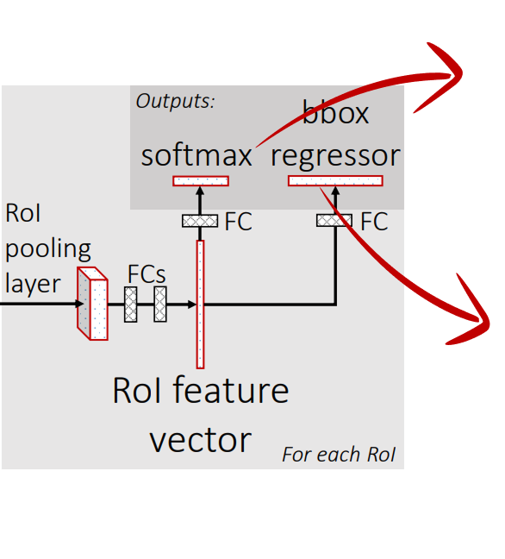
Fast R-CNN. Выход сети.
Вектор размером (N + 1).
Показывает вероятности принадлежности к каждому из классов + задний фон.
4 числа, характеризующие смещение:
t_{x} - центра по x,
t_{y} - центра по y,
t_{w} - ббокса по ширине,
t_{h} - ббокса по длине.
Notes:
СМЕЩЕНИЕ ОТНОСИТЕЛЬНО ПРЕДСКАЗАННОГО пропозала!

Slide 24




Fast R-CNN. Выход сети.
Вектор размером (N + 1).
Показывает вероятности принадлежности к каждому из классов + задний фон.
4 числа, характеризующие смещение:
t_{x} - центра по x,
t_{y} - центра по y,
t_{w} - ббокса по ширине,
t_{h} - ббокса по длине.
Итоговые размеры ббокса:

Slide 25

Fast R-CNN. Обучение.
p — выходы модели после softmax,
u — истинный класс внутри ббокса (номер класса, где обычно 0 — фон),
t — предсказанные смещения ббокса,
v - истинные смещения ббокса,
[u≥1] — индикаторная функция, 1 везде, кроме фона
λ — коэффициент балансировки между классификационной и локализационной частью. Обычно равен 1.

Slide 26

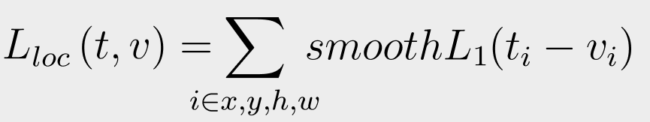
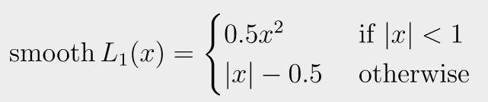
Fast R-CNN. Обучение.
Классификационная часть:
Регрессионная часть (Huber loss):

Slide 27
Fast R-CNN. Итоги.
Плюсы:
Избавились от множества костылей и практически пришли к end-to-end модели,
Получили значительное ускорение по сравнению с RCNN,
mAP 70 на PASCAL VOC 2007.
Минусы:
Регионы-кандидаты (region proposal) все ещё генерируются “руками” (selective search-ом).

Slide 28
Faster R-CNN
Чтобы сделать модель ещё быстрее, нужно перестать использовать selective search, но как?...

Slide 29
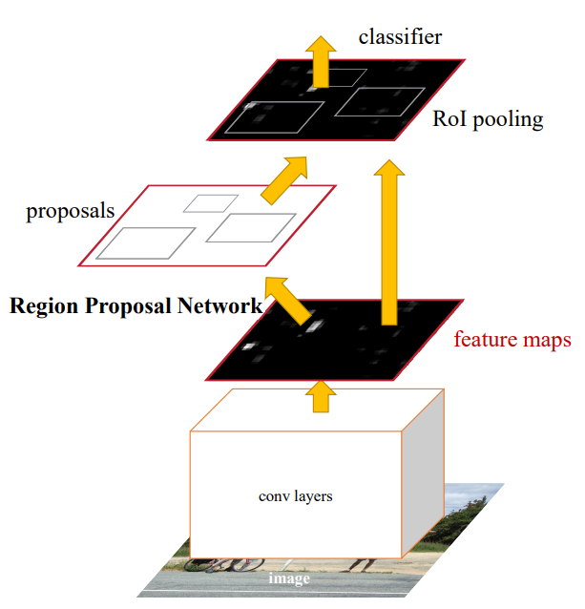
Faster R-CNN
Чтобы сделать модель ещё быстрее, нужно перестать использовать selective search, но как?...
Давайте попробуем заставить модель саму генерить ббоксы используя Region Proposal Network.
*вышла через пару месяцев после Fast R-CNN (4 июня 2015)
Source: Faster R-CNN: Towards Real-Time Object
Detection with Region Proposal Networks
https://doi.org/10.48550/arXiv.1506.01497

Slide 30
Faster R-CNN. PRN.
Генерация регионов с нуля задача очень сложная, поэтому продолжим работать со смещениями.

Slide 31
Faster R-CNN. PRN.
Генерация регионов с нуля задача очень сложная, поэтому продолжим работать со смещениями.
Идея: Давайте для каждого пикселя (координаты feature map, в нашем случае) придумаем несколько базовых регионов-кандидатов. В литературе они называются
anchors/анкеры или якоря.
Notes:
Остановись туту немного дольше. Скажи что якоря это супер важный концепт, который до сих пор часто применяется на практике.

Slide 32
Faster R-CNN. PRN.
Генерация регионов с нуля задача очень сложная, поэтому продолжим работать со смещениями.
Идея: Давайте для каждого пикселя (координаты feature map, в нашем случае) придумаем несколько базовых регионов-кандидатов. В литературе они называются
anchors/анкеры или якоря.
Размеры якорей можно считать по-разному:
Задать базовый размер (например 256х256), и брать якоря с разными соотношениями сторон (1:1, 2:1, 1:2) + скейлить базовый размер (x0.5, x2, x4).
Посчитать на основе истинных ббоксов вашего train set и взять несколько усредненных размеров.

Slide 33
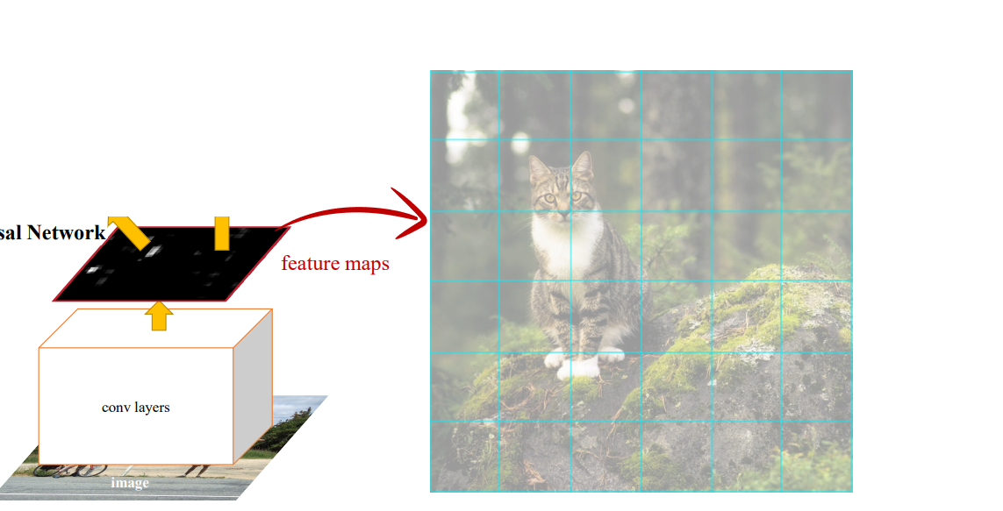
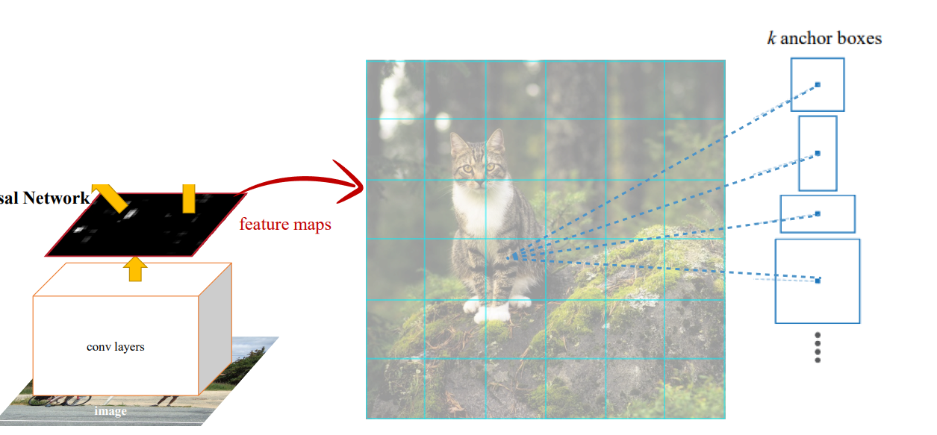
Faster R-CNN. PRN.
Генерация регионов с нуля задача очень сложная, поэтому продолжим работать со смещениями.
Идея: Давайте для каждого пикселя (координаты feature map, в нашем случае) придумаем несколько базовых регионов-кандидатов. В литературе они называются
anchors/анкеры или якоря.
Notes:
Получается наша цель это не предсказать ббокс в каждом пикселе, а предсказать как нужно изменить каждый якорь, чтобы в нем оказался объект. Этим занимается PRN, посмотрим подробнее как она устроена.

Slide 34
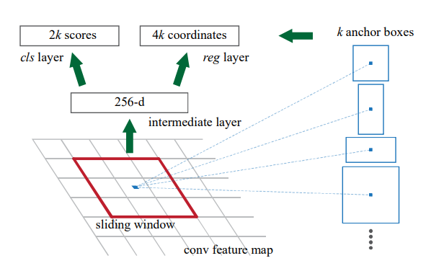
Faster R-CNN. PRN.

Slide 35
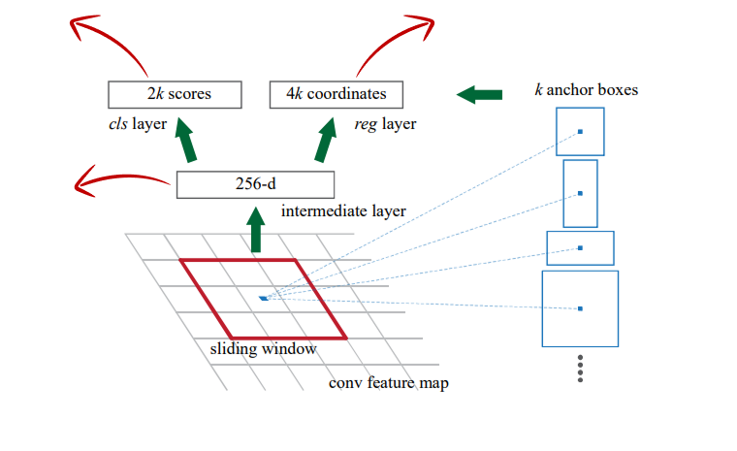
Faster R-CNN. PRN.
Conv layer 1x1
Conv layer 1x1
Conv layer 3x3
Notes:
Ко всему фичемапу применяется коволюция, а затем 2 независимых слоя 1х1

Slide 36
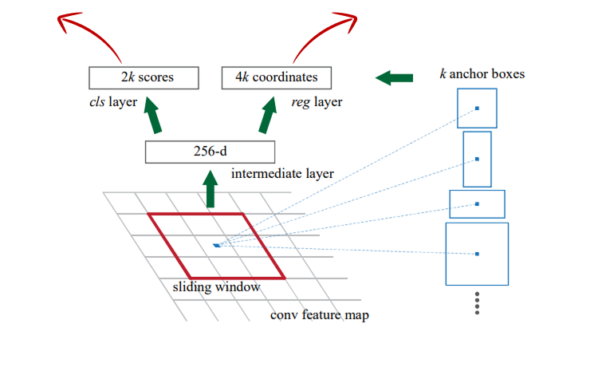
Faster R-CNN. PRN.
Objectness score для каждого якоря
Координаты смещений для каждого якоря
Objectness score — вероятность что в данном якоре есть объект.
Notes:
Первый из которых это objectness score, мы уже знакомы с этим понятием, просто называли по другому.
Второй координаты смещений.
Согласитесь, уже похоже на то, что мы обсуждали в первой лекции??

Slide 37
Faster R-CNN
Итоговый выход RPN – proposals (якоря + смещения)
А итоговое предсказание делается с помощью Fast R-CNN head.
Выход модели следующий:
Вероятности принадлежности к N + 1 классу,
4 координаты смещений для каждого якоря.
Важно: До Fast R-CNN head доходят не все пропозалы! Они фильтруются сначала по confidence score, а потом проходят через NMS.

Slide 38
PRN. Label assignment.
В случае PRN, каждому якорю присваивается метка:
Положительный (Object): Если IoU с каким-либо GT выше порога (допустим 0.7),
Отрицательный (Background): Если IoU с GT ниже порога (например 0.3),
Игнорируемый: Если IoU с GT располагается между порогами (В нашем случае от 0.3 до 0.7).
Notes:
Вопрос. Почему мы тут работаем с якоряи а не с предсказанными пропозалами?
Потому что на первых итерациях предскаазния могут быть очень нестабильны с мы просто не сможем обучиться, тк ни один ббокс не сопоставится с истинным ббоксом.

Slide 39
PRN. Training.
Для обучения RPN также используется составная функция потерь:
Классификационная: Log loss, по всем якорям.
Регрессионная: SmoothL1, которая считается только для якорей с положительной меткой.
PRN может обучаться как отдельно, так и вместе со всей остальной частью архитектуры.

Slide 40
Faster R-CNN. Итоги.
Плюсы:
Избавились от дополнительных алгоритмов и теперь у нас
есть честная end-to-end модель,
Значительно повысилась скорость инференса,
Получили самый точной детектор,
mAP 73.2 на PASCAL VOC 2007, Average mAP 16.4 COCO test dev.
Минусы:
Архитектура все ещё остается двухэтапной: есть RPN и Fast R-CNN head, это усложняет процесс обучения и замедляет инференс,
Модель чувствительна к начальным размерам якорей.
Notes:
Сказать про якоря, что это первый раз когда мы их встретили. На самом деле проблема с изначальным размером приследует все модели, которые строятся на якорях.

Slide 41
Mask и Cascade R-CNN
Mask RCNN (2017):
Расширение Faster R-CNN на задачу instance segmentation, то есть выдает не только ббокс объекта, но и маску для него.
Cascade RCNN (2017):
Улучшенная версия Faster R-CNN за счет усложнения Fast R-CNN head,

Slide 42
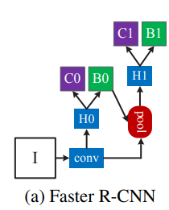
Cascade R-CNN
Source: Cascade R-CNN: Delving into High Quality Object Detection
https://doi.org/10.48550/arXiv.1712.00726
Notes:
Так можно схематично показать faster rcnn. H0 это RPN C0 B0 это выходы RPN с objectness score и B0 смещения для якорей.
RoI pooling

Slide 43
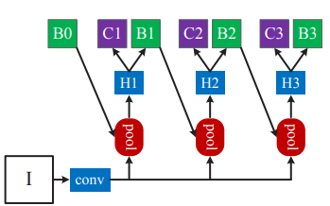
Cascade R-CNN
На каждом шаге последовательно уточняются положения якорей.

Slide 44
Cascade R-CNN
В процессе обучения, каждая стадия обучается с разными порогами IoU для положительных якорей:
B0 – Использует порог 0.5 для положительных примеров,
B1 — 0.6,
B2 — 0.7 и тд.
Таким образом, входящие боксы на новой стадии будут ближе к GT.

Slide 45
Cascade R-CNN. Итоги.
Введение многоступенчатой обработки и постепенного уточнения предсказания позволило значительно повысить итоговое качество,
Архитектура имела важное влияние в развитии моделей. Например, на ней основана другая популярная модель Hybrid Task Cascade (HTC),
Average mAP 42.8 на COCO test dev.
Минусы:
Остаются все минусы Faster R-CNN.

Slide 46
You Look Only Once
Первая модель из YOLO семейства, которая была нацелена на решение задачи детекции в real-time.

Slide 47
You Look Only Once
Первая модель из YOLO семейства, которая была нацелена на решение задачи детекции в real-time.
На момент выхода модели, SOTA — Faster R-CNN, которая работает со скоростью 17 FPS.
Цель YOLO — необязательно SOTA качество, главное быстрее.

Slide 48
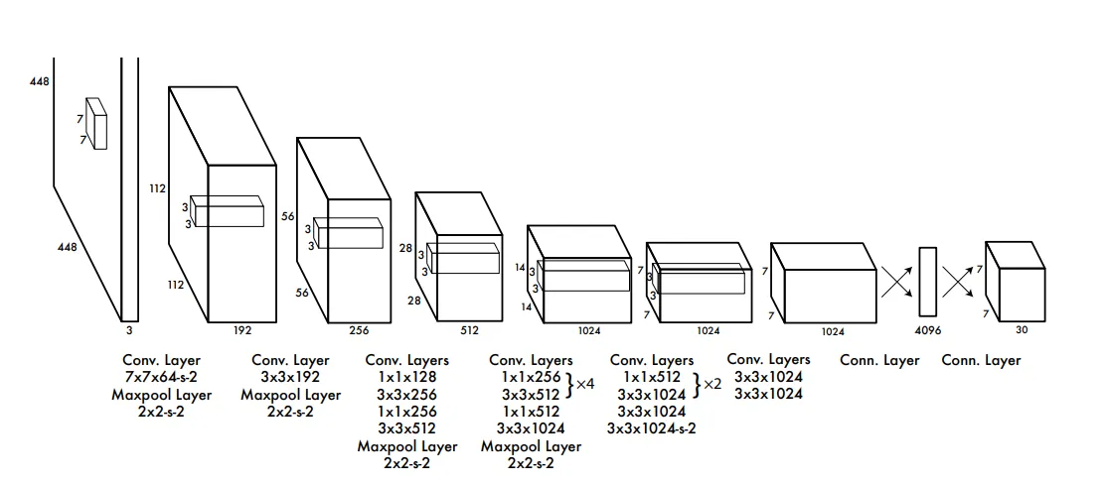
YOLO. Архитектура.
Модель состоит из 24 сверточных слоев и 2х полносвязных:
Backbone — 20 первых слоев GoogLeNet, предобученных на Imagenet,
Head — 4 сверточных слоя + 2 полносвязных.

Slide 49
YOLO. Выход модели.
В YOLO не используются якори, фактически это
один из первых anchor-free детекторов.
Размер выходной feature map’ы вычисляется
как 10+N, где:
10 — это координаты двух ббоксов + 2 confidence score,
x, y, w, h в нотации YOLO,
Confidence score — уверенность что центр объекта находится в данной ячейке.
N — вероятности для каждого из классов в датасете.
Notes:
Расскажи что 30 это 10+20 классов в датасете PASCAL VOC2007.

Slide 50
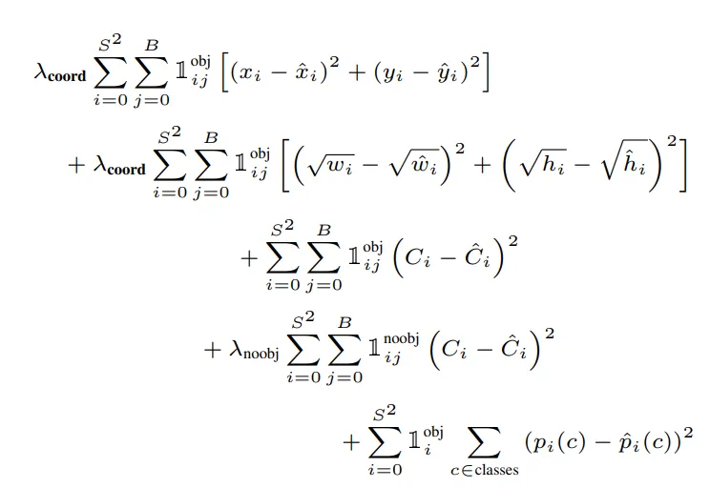

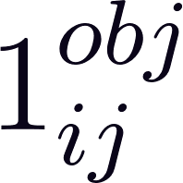
YOLO. Loss.
Детекционная часть
— Нормализационная константа, чтобы увеличить вес для ячеек в которых находится центр объекта.
— индикаторная функция, 1 если в i-й ячейке (пикселе) есть центр объекта.
Для каждого пикселя на выходной feature map’e, где расположен центр объекта, в лоссе учитывается тот ббокс, у которого больше пересечение с GT по IoU.
* Модель предсказывает нормализованные координаты (x, y), те в интервале [0, 1) и квадратные корни ширины и высоты ббокса.

Slide 51
YOLO. Loss.
Детекционная часть
Но почему мы предсказываем именно корень от размеров ббокса?

Slide 52
YOLO. Loss.
Детекционная часть
Но почему мы предсказываем именно корень от размеров ббокса?
Чтобы учитывать относительные ошибки, а не абсолютные.
Например, если у нас есть 2 ббокса размерами (100, 100) и (20, 20). Допустим модель ошиблась на 10 для обоих ббоксов, тогда абсолютная ошибка будет равна 10² + 10², а относительная:

Slide 53
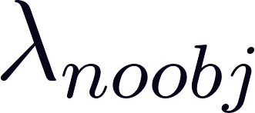
YOLO. Loss.
Confidence score
Confidence score учитывается по-разному для положительных и отрицательных ббоксов.
— вес для ббоксов без объектов (обычно 0.5).

Slide 54
YOLO. Loss.
Классификация
Классификационная часть лосса также считается только для пикселей, в которых расположен центр объекта.

Slide 55
YOLO. Loss.
Классификация
Классификационная часть лосса также считается только для пикселей, в которых расположен центр объекта.
Да, MSE используется для задачи классификации:)

Slide 56
YOLO. Итоги.
Самый быстрый детектор на 2015 год, работающий с хорошей точностью. 45 FPS при mAP 63.4 на PASCAL VOC2007. (Faster R-CNN имела mAP 73.2)
Плюсы:
Очень простой в реализации детектор,
Имеет супер мало параметров, поэтому работает быстро.
Минусы:
Плохо работает с маленькими объектами и группами объектов, расположенных рядом,
Качество все таки достаточно плохое.

Slide 57
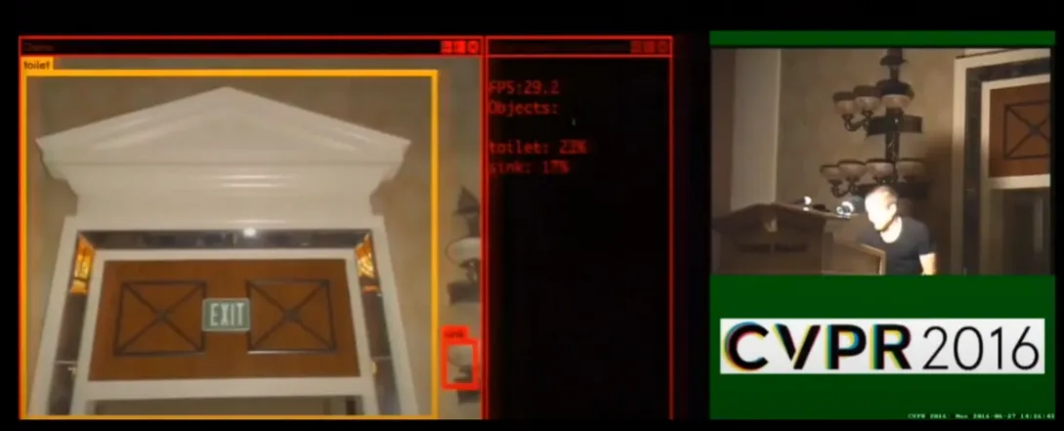
YOLO. Фактичек.
О качестве: Во время live-demo, yolo распознала дверь за выступающим как туалет:)

Slide 58
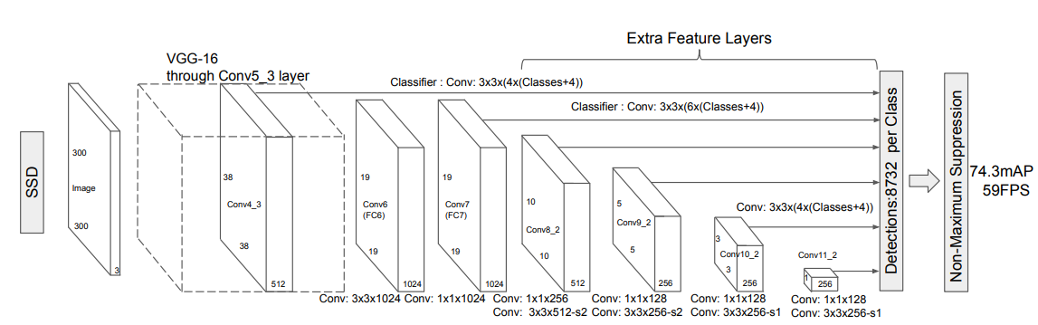
Single Shot Detector (SSD)
Source: SSD: Single Shot MultiBox Detector
https://doi.org/10.48550/arXiv.1512.02325
* Вышла 8 декабря 2015 года

Slide 59
Single Shot Detector (SSD)
Модель SSD вышла 8го декабря 2015 года.
Главная особенность:
Использование multi-scale фичей для нахождения объектов разного размера.

Slide 60
Single Shot Detector (SSD)
Head
Backbone
Feature Extractor
Neck

Slide 61
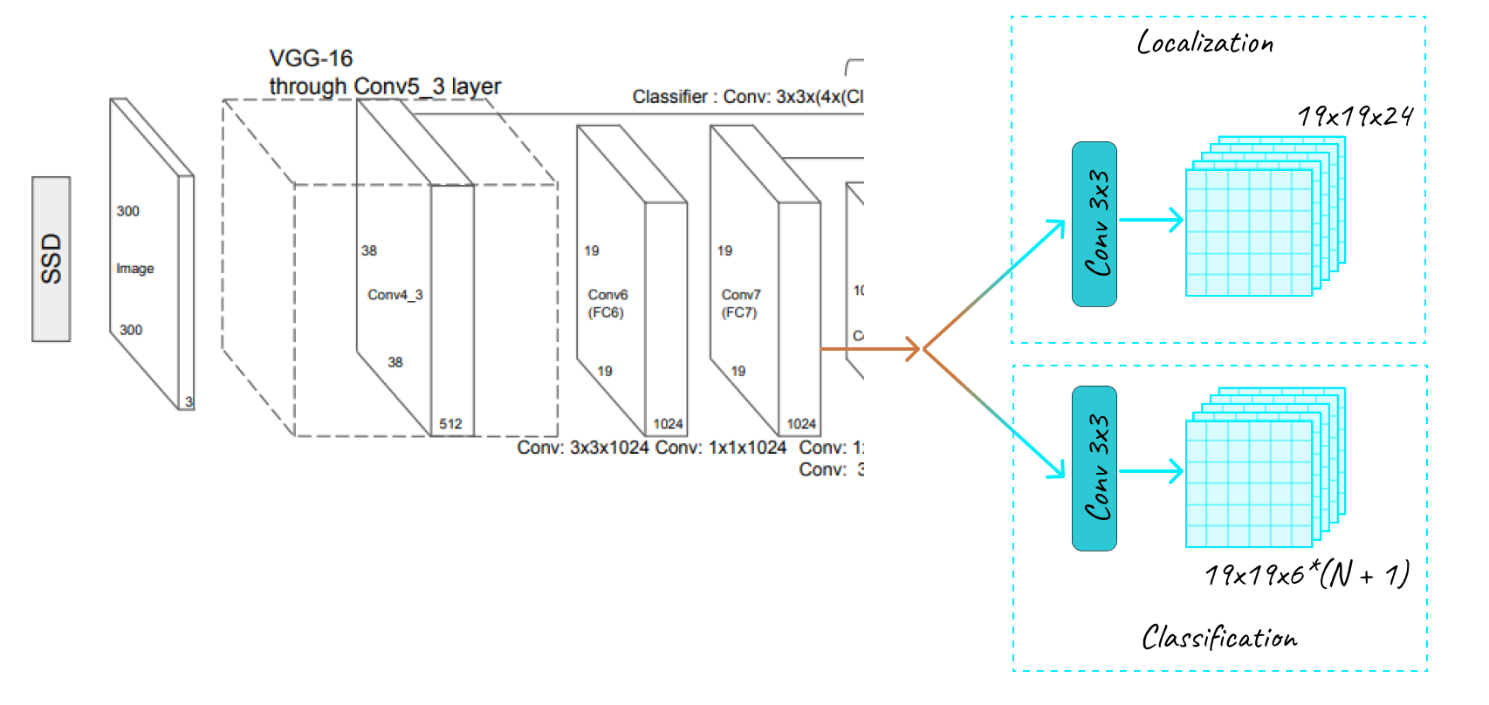
Single Shot Detector (SSD)
Notes:
В качестве примера давайте возьмем один из выходов, посмотим что происходит внутри фичемапов и как выглядит голова

Slide 62
Single Shot Detector (SSD)
Localization output:
24 = 6 якорей по 4 координаты смещений.
Classification output:
6 якорей по N+1 confidence score (или вероятность принадлежности якоря к каждому из классов).

Slide 63
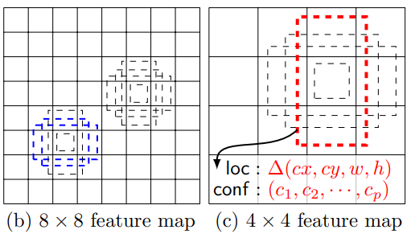
Single Shot Detector (SSD)
Для каждого из feature map’ов, участвующих в предсказании ббоксов, задавались якоря разного размера.
Изначальный размер якорей увеличивается, с уменьшением размера feature map.

Slide 64
Single Shot Detector (SSD)
Notes:
Тут рассказываем про выход модели. В итоге вот сколько детекций делаем, а дальше делаем NMS

Slide 65
SSD. Label assignment.
Алгоритм Label assignment’a в SSD достаточно простой:
Вычисляем IoU между каждым GT и всеми якорями.

Slide 66
SSD. Label assignment.
Алгоритм Label assignment’a в SSD достаточно простой:
Вычисляем IoU между каждым GT и всеми якорями.
Для каждого GT выбираем все якоря, с которыми IoU больше порога
(например 0.5). Если таких нет, выбираем якорь с максимальным IoU.

Slide 67
SSD. Label assignment.
Алгоритм Label assignment’a в SSD достаточно простой:
Вычисляем IoU между каждым GT и всеми якорями.
Для каждого GT выбираем все якоря, с которыми IoU больше порога
(например 0.5). Если таких нет, выбираем якорь с максимальным IoU.
Отмечаем выбранные якоря как “положительные”.
На основе предсказаний для “положительных” якорей считается локализационный лосс.

Slide 68
SSD. Label assignment.
Алгоритм Label assignment’a в SSD достаточно простой:
Вычисляем IoU между каждым GT и всеми якорями.
Для каждого GT выбираем все якоря, с которыми IoU больше порога
(например 0.5). Если таких нет, выбираем якорь с максимальным IoU.
Отмечаем выбранные якоря как “положительные”.
На основе предсказаний для “положительных” якорей считается локализационный лосс.
У “положительных” якорей проставляются истинные метки классов (такие же как у GT к которым они относятся), остальные якоря помечаются как “фон”.

Slide 69
SSD. Label assignment.
Алгоритм Label assignment’a в SSD достаточно простой:
Вычисляем IoU между каждым GT и всеми якорями.
Для каждого GT выбираем все якоря, с которыми IoU больше порога
(например 0.5). Если таких нет, выбираем якорь с максимальным IoU.
Отмечаем выбранные якоря как “положительные”.
На основе предсказаний для “положительных” якорей считается локализационный лосс.
У “положительных” якорей проставляются истинные метки классов (такие же как у GT к которым они относятся), остальные якоря помечаются как “фон”.
Чтобы уравновесить и уменьшить дисбаланса между положительными (обекты) и отрицательными (фон) якорями, применяется процедура hard negative mining.
В классификационном лоссе учитываются не все фоновые якори, а только самые плохие (с максимальной ошибкой классификации). Соотношение “отрицательных” (фон) и “положительных” якорей обычно 3:1.
Лосс совпадает с Faster RCNN (LogLoss + SmoothL1).

Slide 70
SSD. Итоги.
Одна из первых моделей, решающих задачу детекции одной моделью (single shot),
Очень быстрый детектор (~60FPS Nvidia Titan X for 512x512),
Использует multi-scale фичи для нахождения объектов разного размера,
Также как и Faster R-CNN использует якоря,
Сделали модель в двух вариациях:
SSD 300 — модель, которую мы подробно рассмотрели,
SSD 500 — вариация обученная на картинках 512х512.
Notes:
Добавь что все цифры получены для моделей, которые обучались на датасете 7,12 и COCO сразу)

Slide 71
SSD. Итоги.
Одна из первых моделей, решающих задачу детекции одной моделью (single shot),
Очень быстрый детектор (~60FPS Nvidia Titan X for 512x512),
Использует multi-scale фичи для нахождения объектов разного размера,
Также как и Faster R-CNN использует якоря,
Сделали модель в двух вариациях:
SSD 300 — модель, которую мы подробно рассмотрели,
SSD 500 — вариация обученная на картинках 512х512.
Метрики:
PASCAL VOC2007: SSD512 81.6 mAP, SSD300 79.6 mAP,
PASCAL VOC2012: SSD512 80 mAP, SSD300 77.5 mAP,
COCO test-dev2015: SSD512 26.8 mAP, SSD300 23.2 mAP
Notes:
Добавь что все цифры получены для моделей, которые обучались на датасете 7,12 и COCO сразу)

Slide 72
Feature Pyramid Network
Модель FPN вышла 9го декабря 2016 года.
Главная особенность:
Объединение признаков (feature maps) разных c слоев модели
Notes:
Скажи что итоговое предсказание получается после NMS!!!!!!!!!!!!!!

Slide 73
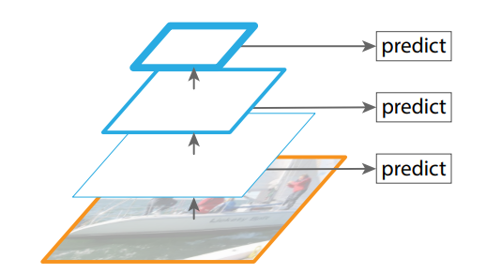
Feature Pyramid Network
Схематичное представление SSD
Source: Feature Pyramid Networks for Object Detection
https://doi.org/10.48550/arXiv.1612.03144
Notes:
В чем идея делать предсказания с разных слоев сети?

Slide 74
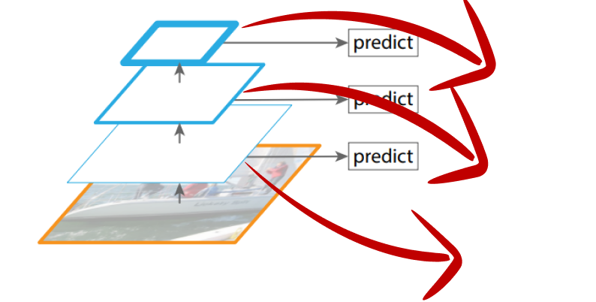
Feature Pyramid Network
Схематичное представление SSD
High-level features
Med-level features
Low-level features
Notes:
Мы хотим учитывать различные признаки так как
Глубокие слои содержат более высокоуровневые и семантически богатые признаки, но имеют маленькое пространственное разрешение.
Ранние слои имеют более детальную пространственную информацию, но слабые семантические признаки.

Slide 75
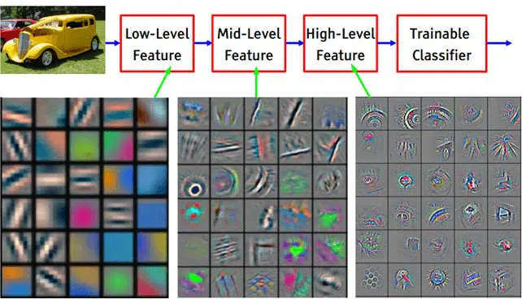
Feature Pyramid Network

Slide 76
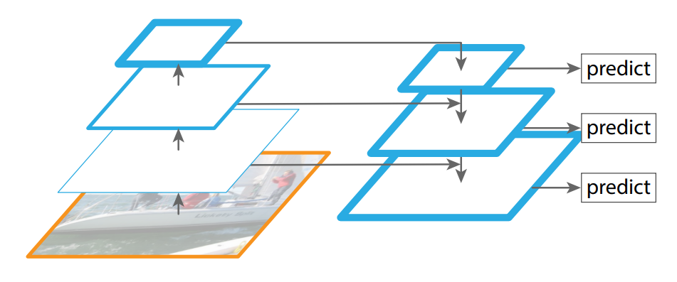
Feature Pyramid Network
Продолжим идею SSD и добавим несколько слоев (heck / top-down pathway) в которых будем увеличивать размер feature map, а также добавлять фичи из исходной модели.
* Очень похоже на структуру Unet’a или любой Encoder-Decoder архитектуры.
Notes:
Нужно отметить, что это структура SSD, но не обязательно использовать VGG16, можно использовать и более качественные архитектуры, например в FPN используют ResNet

Slide 77
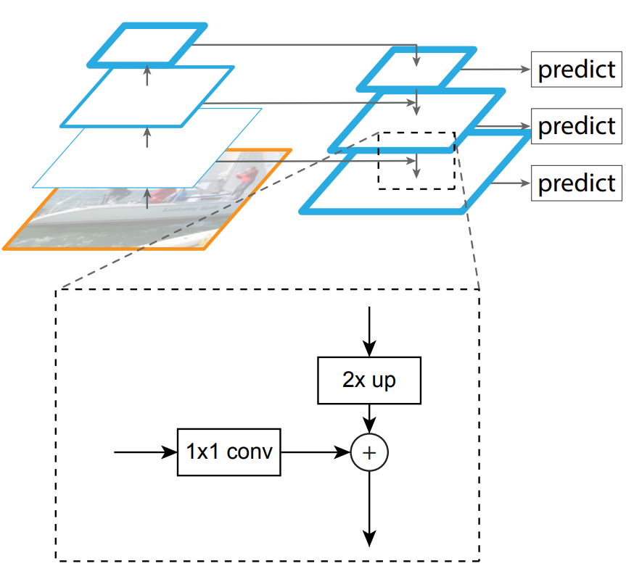
Feature Pyramid Network
Для увеличения размеров feature map используется простая интерполяция по ближайшим соседям
(Nearest neighbor upsampling).
Так как feature maps с разных уровней складываются поэлементно, во всей сети использовалось одинаковое количество каналов=256.

Slide 78
FPN. Применение.
Главная цель статьи — показать преимущество добавления top-down pathway к архитектуре.
Поэтому авторы не придумывали новых подходов к предсказанию или применению якорей. Вместо этого они адаптировали Faster RCNN, заменив RPN на FPN.
Единственное что изменилось — размеры якорей на каждом выходе FPN:
В стандартном FPN 5 выходных feature maps разного размера, для каждого из которых был выбран базовый размер якоря: {32, 64, 128, 256, 512} пикселей + разные соотношения сторон. В итоге 15 различных якорей.
Notes:
Последняя светка 3х3 призвана сделать 2 вещи:
1ю выровнять число каналов

Slide 79
FPN. Итоги.
Авторы показали широкий спектр возможностей для применения top-down pathway,
Ещё лучше использует multi-scale фичи для нахождения объектов разного размера,
Стал базовым подходом для построения архитектуры моделей для детекции на долгое время.
Метрики:
COCO test-dev2015: 36.2 mAP
Notes:
Последняя светка 3х3 призвана сделать 2 вещи:
1ю выровнять число каналов

Slide 80
FPN. Где использовался?
RetinaNet (2017):
Использование Focal Loss для борьбы с дисбалансов классов.
DSSD (2017):
Улучшение SSD посредствам использования PAN архитектуры + небольшое усложнение головы (head).
YOLOv3 (2018):
Представитель самого большого семейство архитектур для детекции, которое насчитывает 11 моделей.
FCOS (2019):
Детекционная модель, не использующая якоря.
VariFocalNet (2021):
Использование VariFocal Loss, который учитывает предсказание ббокса при расчете классификационного лосса.
И многие другие, у статьи 31k цитированний.

Slide 81
FPN. Где использовался?
RetinaNet (2017):
Использование Focal Loss для борьбы с дисбалансов классов.
DSSD (2017):
Улучшение SSD посредствам использования PAN архитектуры + небольшое усложнение головы (head).
YOLOv3 (2018):
Представитель самого большого семейство архитектур для детекции, которое насчитывает 11 моделей.
FCOS (2019):
Детекционная модель, не использующая якоря.
VariFocalNet (2021):
Использование VariFocal Loss, который учитывает предсказание ббокса при расчете классификационного лосса.
Вдохновил:
PANet, NAS-FPN, BiFPN, ... — улучшения подхода FPN, которые используются в современных моделях.
Notes:
Последняя светка 3х3 призвана сделать 2 вещи:
1ю выровнять число каналов

Slide 82
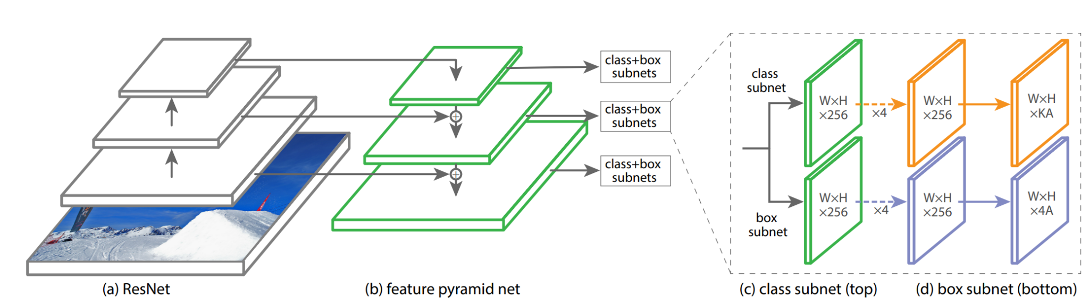
RetinaNet
Архитектура модели достаточна проста:
Backbode: ResNet,
Neck: FPN,
Head: Classification Subnet + Regression Subnet.
Source: Focal Loss for Dense Object Detection
https://doi.org/10.48550/arXiv.1708.02002
Notes:
На примере retina net давайте посмотрим как может выглядить выход модели. То есть для каждого слоя делаем несколько конволюций и на выходе получаем смещения и классы. Формат предсказания тут полностью совпадает с faster rcnn.

Slide 83
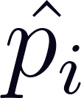



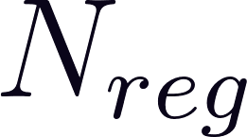

RetinaNet. Loss.
Давайте посмотрим как выглядит loss для RetinaNet:
— Предсказанные вероятности для i-го якоря,
— Истинные вероятности,
— Предсказанные смещения для i-го якоря,
— Истинные смещения,
и — нормализационные коэффициенты (обычно это количество положительных примеров).
Notes:
На примере retina net давайте посмотрим как может выглядить выход модели. То есть для каждого слоя делаем несколько конволюций и на выходе получаем смещения и классы. Формат предсказания тут полностью совпадает с faster rcnn.

Slide 84
RetinaNet. Итоги.
Использование Focal loss позволило авторам не выкидывать
негативные предсказания, в отличии от SSD,
Пороги в Label assignment:
IoU(anchor, GT) ∈ [0, 0.4) - “отрицательные” якоря
или “фон”
IoU(anchor, GT) ∈ [0.4, 0.5) - не участвуют в обучении,
IoU(anchor, GT) > 0.5 - участвуют в локализационном лоссе и имеют метку класса, совпадающую с GT.
Оптимальные константы для Focal loss это (α=0.25, γ=2).
Метрики:
COCO test-dev 40.8 mAP
Notes:
На примере retina net давайте посмотрим как может выглядить выход модели. То есть для каждого слоя делаем несколько конволюций и на выходе получаем смещения и классы. Формат предсказания тут полностью совпадает с faster rcnn.

Slide 85
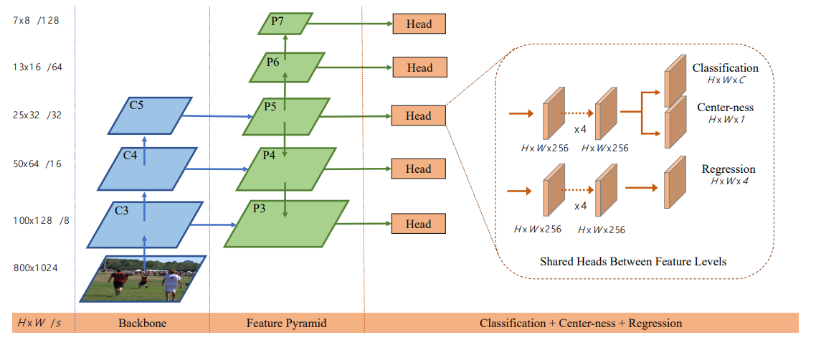
FCOS
Source: FCOS: Fully Convolutional One-Stage Object Detection
https://arxiv.org/abs/1904.01355
Notes:
И его основная особенность в том что это безякорный детектор. То есть мы сразу предсказываем размеры ббокса. А как?
Обрати внимание, от FPN наверх идут слои P6 P7. Они получаются с помощью конволюции со страйдом 2.

Slide 86
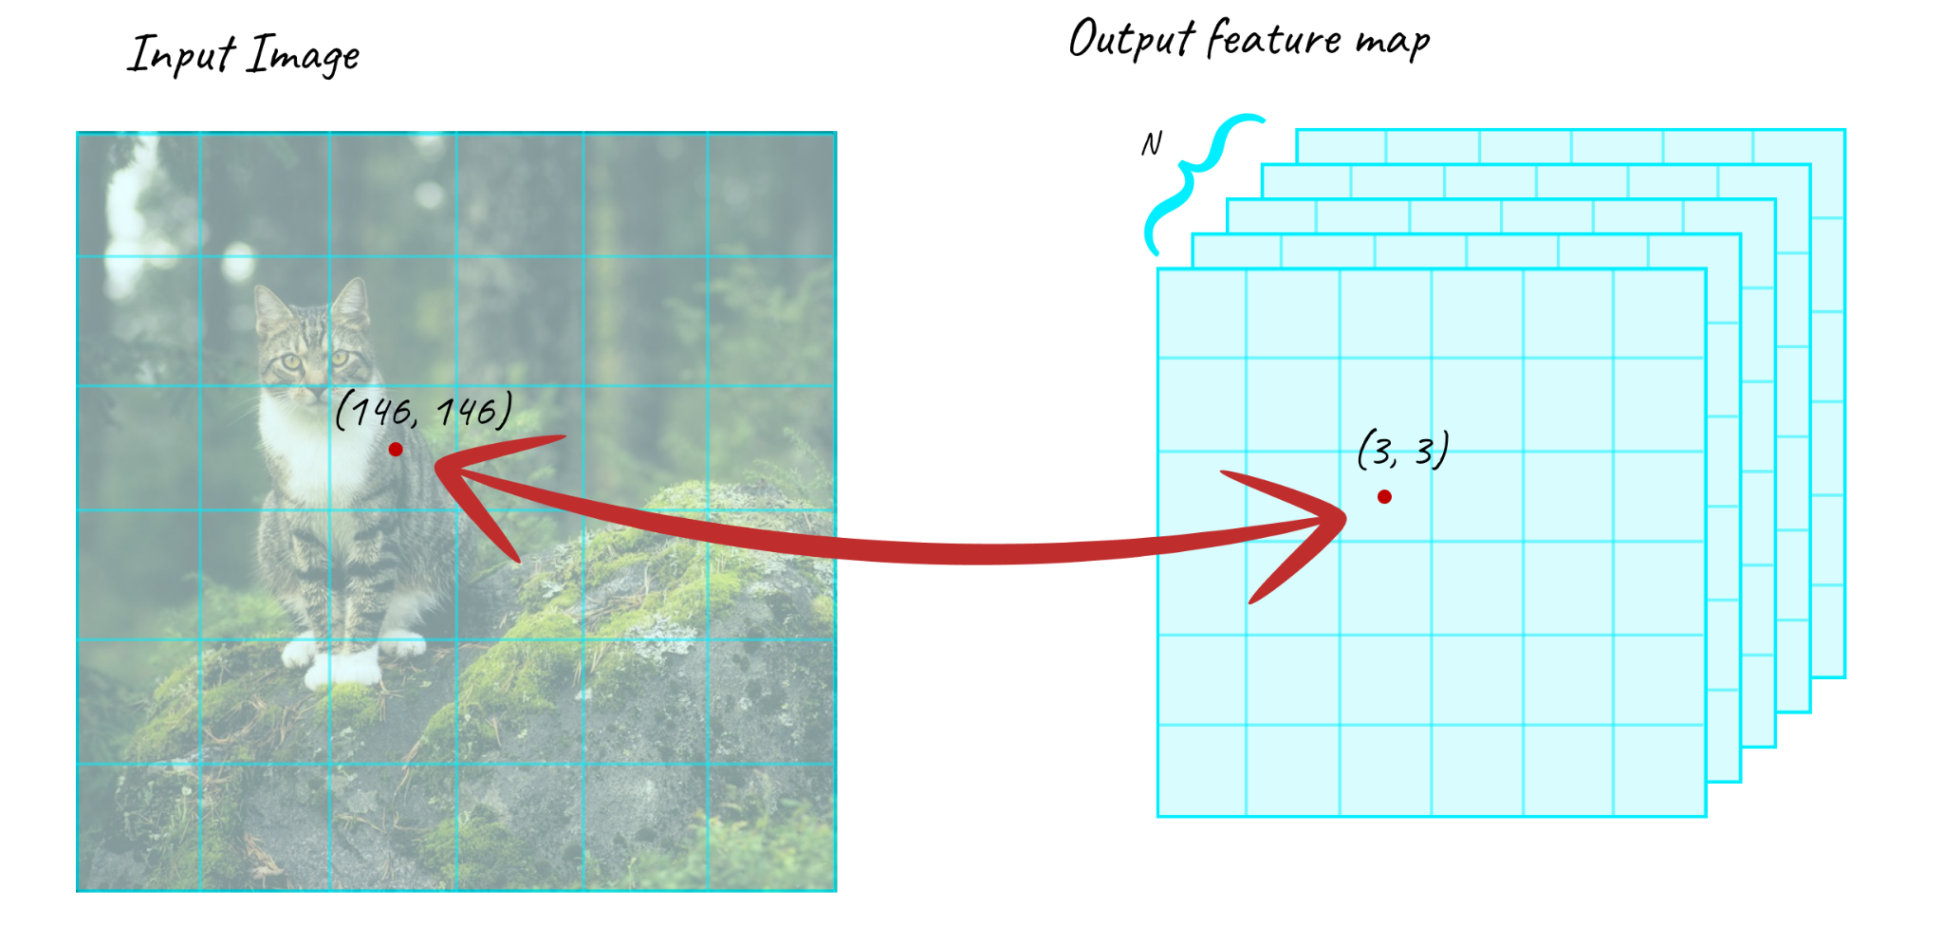
FCOS
Каждая точка (x, y) в выходном векторе фичей имеет соответствие на входном изображении.
Notes:
Для начала вспомним что на пиксель на выходной фичемапе имеет точное расположение на исходной картинке.

Slide 87
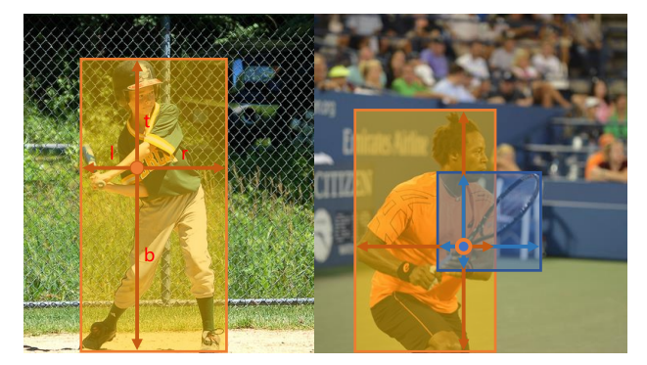
FCOS. Output.
Пример предсказаний из статьи
Notes:
Тогда можем попробовать предсказывать следующие вещи: Смещение влево вправо вверх и вниз от этой точки до границ ббокса!

Slide 88
FCOS. Output.
Для точки (x, y) на feature map’е предсказывается:
Classification:
N+1 вероятность принадлежности к каждому классу в датасете + фон.
Center-ness:
Уверенность что центр объекта расположен внутри этого “пикселя” feature map’a.
Regression:
4 отступа от точки (x, y) до:
l - левой,
t - верхней,
r - правой,
b - нижней границ объекта.

Slide 89
FCOS. Label assignment.
Каждый уровень FPN (P3-P7) предназначен для обнаружения объектов
разного размера:
P3 — нацелен на маленькие объекты,
...
P7 — на самые больше.

Slide 90
FCOS. Label assignment.
Каждый уровень FPN (P3-P7) предназначен для обнаружения объектов
разного размера:
P3 — нацелен на маленькие объекты,
...
P7 — на самые больше.
Поэтому, для каждого уровня, авторы задают диапазон размера объектов, который может предсказать каждый слой:
P3 — [0, 64),
P4 — [64, 128),
И тд.
Под размером объекта подразумевается максимальная сторона объекта.
Это сделано для того, чтобы каждый уровень модели учился определять объекты определенного размера.
* В каком то смысле это похоже на anchor-based модели, где для разных уровней задаются разные размеры якорей.

Slide 91
FCOS. Label assignment.
В итоге процесс label assignment выглядит следующим образом:
Для выбранного GT вычисляем расстояния (l, t, r, b)
относительно точек на feature map’e, которые находятся
внутри GT,

Slide 92
FCOS. Label assignment.
В итоге процесс label assignment выглядит следующим образом:
Для выбранного GT вычисляем расстояния (l, t, r, b)
относительно точек на feature map’e, которые находятся
внутри GT,
Назначаем GT уровень, если max(l, t, r, b) попадает в диапазон объектов, которые может регрессировать данный уровень. Если условие выполняется для нескольких уровней, тогда выбираем тот:
У которого меньше расстояние до центра GT,
Или где меньше значение max(l, t, r, b).

Slide 93
FCOS. Label assignment.
В итоге процесс label assignment выглядит следующим образом:
Для выбранного GT вычисляем расстояния (l, t, r, b)
относительно точек на feature map’e, которые находятся
внутри GT,
Назначаем GT уровень, если max(l, t, r, b) попадает в диапазон объектов, которые может регрессировать данный уровень. Если условие выполняется для нескольких уровней, тогда выбираем тот:
У которого меньше расстояние до центра GT,
Или где меньше значение max(l, t, r, b).
Все пиксели этого слоя, внутри GT считаются положительными. Для них будет считаться регрессионный и классификационный лосс,

Slide 94
FCOS. Label assignment.
В итоге процесс label assignment выглядит следующим образом:
Для выбранного GT вычисляем расстояния (l, t, r, b)
относительно точек на feature map’e, которые находятся
внутри GT,
Назначаем GT уровень, если max(l, t, r, b) попадает в диапазон объектов, которые может регрессировать данный уровень. Если условие выполняется для нескольких уровней, тогда выбираем тот:
У которого меньше расстояние до центра GT,
Или где меньше значение max(l, t, r, b).
Все пиксели этого слоя, внутри GT считаются положительными. Для них будет считаться регрессионный и классификационный лосс,
Пиксели, которые не относятся к какому-либо GT, считаются фоном. Они участвуют только в классификационном лоссе, но не в регрессионном,

Slide 95
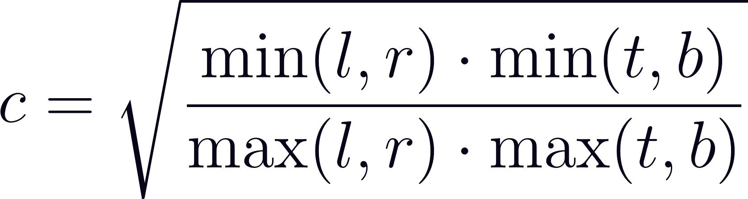
FCOS. Label assignment.
В итоге процесс label assignment выглядит следующим образом:
Для выбранного GT вычисляем расстояния (l, t, r, b)
относительно точек на feature map’e, которые находятся
внутри GT,
Назначаем GT уровень, если max(l, t, r, b) попадает в диапазон объектов, которые может регрессировать данный уровень. Если условие выполняется для нескольких уровней, тогда выбираем тот:
У которого меньше расстояние до центра GT,
Или где меньше значение max(l, t, r, b).
Все пиксели этого слоя, внутри GT считаются положительными. Для них будет считаться регрессионный и классификационный лосс,
Пиксели, которые не относятся к какому-либо GT, считаются фоном. Они участвуют только в классификационном лоссе,
Centerness score для GT считается как соотношение расстояний:

Slide 96
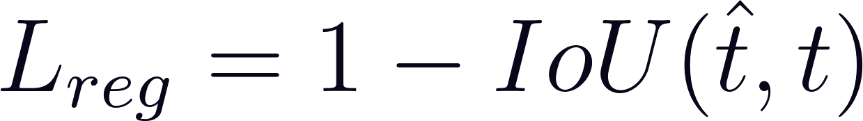
FCOS. Loss.
В отличии от ранее рассмотренных моделей, FCOS имеет 3 выхода, поэтому составляющих лосса тоже 3:
— Focal Loss,
— IoU Loss,
— Binary Cross-Entropy.
Notes:
Тут мы видим новую инфу, оказывается IoU можно использовать в качестве лосса!

Slide 97
FCOS. Итоги.
Авторы доказали что использование якорей не обязательно в задаче детекции,
Гибкая стратегия Label Assignment без необходимости подбора anchor-ов,
Благодаря centerness score, улучшается процесс NMS:
Перемножаем Centerness score с вероятностями классов, уменьшая ложные предсказания на границах объектов
Разные уровни модели позволяют корректно обнаруживать объекты разных размеров, даже если их центры совпадают.
Метрики:
COCO test-dev 44.7 mAP
Notes:
Тут мы видим новую инфу, оказывается IoU можно использовать в качестве лосса!

Slide 98
Path Aggregation Network
Посмотрим на архитектуру FPN ещё раз и попробуем понять какие у неё есть недостатки?
Notes:
Последняя светка 3х3 призвана сделать 2 вещи:
1ю выровнять число каналов

Slide 99
Path Aggregation Network
Последний выход получает получает разнообразный набор фичей:
“Простые” фичи с начальных слоев,
“Сложные” фичи, которые получились после прохождения всех слоев.
Однако самый первый выход не будет обогащен информацией с ранних слоев.
* В литературе это называется “one-way information flow”
Notes:
Последняя светка 3х3 призвана сделать 2 вещи:
1ю выровнять число каналов

Slide 100
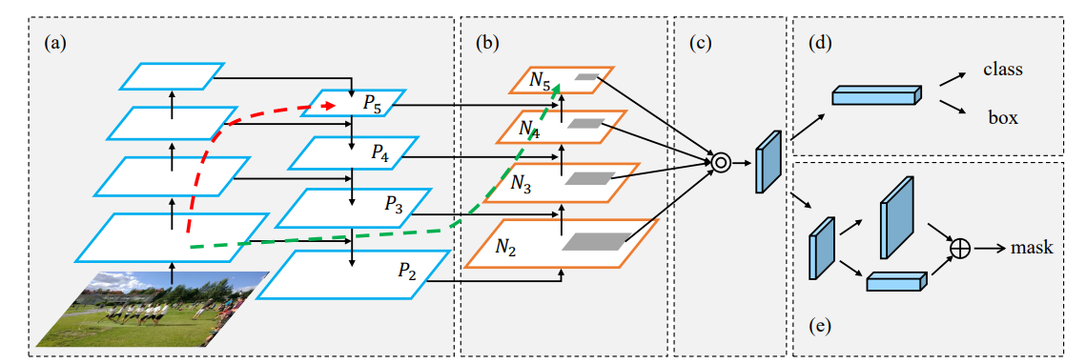
Path Aggregation Network
Source: Path Aggregation Network for Instance Segmentation
https://doi.org/10.48550/arXiv.1803.01534
Авторы решают проблему добавлением ещё одного потока обогащения признаков.
Так, путь до выходного слоя с самой маленькой пространственной размерностью (в данном случае N5) значительно сокращается.
Notes:
Добавлен Bottom-Up Path (обратный путь)
Если раньше у нас был только top-down путь. Теперь мы добавили новый поток обогащения признаков
позволяя признакам низкоуровневых слоев передаваться к высоким уровням через скип коннекшены.
Улучшает пространственную согласованность предсказаний.

Slide 101
PAN. Итоги.
Улучшив популярную архитектуру FPN, позволили ещё больше повысить качество детекторов.
Метрики:
COCO test-dev 42.0 mAP
Модели, где используется PAN:
YOLOv4 и дальше,
Легла в основу EfficientDet.
Notes:
Последняя светка 3х3 призвана сделать 2 вещи:
1ю выровнять число каналов

Slide 102
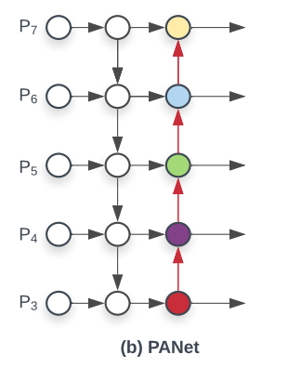
BiFPN
Давайте ещё раз посмотрим на архитектуру PAN.
Что мы можем добавить в неё, чтобы сделать модель ещё лучше?
Source: EfficientDet: Scalable and Efficient Object Detection
https://doi.org/10.48550/arXiv.1911.09070
Notes:
Давайте ещё раз взглянем на архитектуру PAN? Мы решили проблему с information flow. Есть что-то ещё? На самом деле архитектура уже солидная и явных недостатков не имеет, однако можно сделать лучше. Как вы думаете, что мы можем добавить?

Slide 103
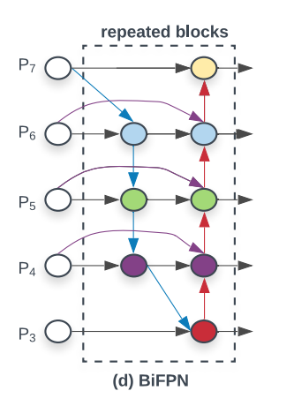
BiFPN
Добавим больше скипконекшеннов!
Notes:
Были удалены блоки по краям. Интуиция авторов в том что в каждом блоке должо происходить смешение информации о фичах разного размера, но в крайних блоках этого непроисходит, поэтому от них можно избавиться.
Добавили скип коннекшен между изначальным блоком и выходным слоем, таким образом бесплано получаем ещё больше смешения информации от разных фичей, и ещё больше укорочяем минимальный путь для фичей.
Авторы решили не ограничиваться только одним повторением top-down & bottom-up путей, а решили что можно стакать много таких блоков.

Slide 104
BiFPN. Детали.
Для увеличения пространственной размерности используется билинейная интерполяция,
Для уменьшения обычно применяется свертка со страйдом 2.
Notes:
Были удалены блоки по краям. Интуиция авторов в том что в каждом блоке должо происходить смешение информации о фичах разного размера, но в крайних блоках этого непроисходит, поэтому от них можно избавиться.
Добавили скип коннекшен между изначальным блоком и выходным слоем, таким образом бесплано получаем ещё больше смешения информации от разных фичей, и ещё больше укорочяем минимальный путь для фичей.
Авторы решили не ограничиваться только одним повторением top-down & bottom-up путей, а решили что можно стакать много таких блоков.

Slide 105
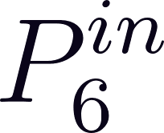
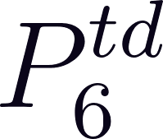
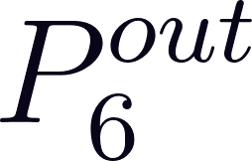
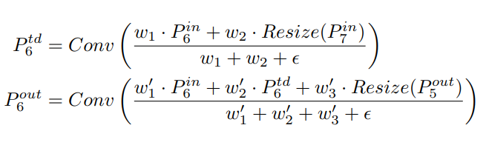
BiFPN. Детали.
Для увеличения пространственной размерности используется билинейная интерполяция,
Для уменьшения обычно применяется свертка со страйдом 2.
Вместо суммирования фичей с разных слоев, используется более сложная структура с обучаемыми параметрами:
При этом, к каждому весу w применяется ReLU, поэтому гарантируется что w>=0
Notes:
Были удалены блоки по краям. Интуиция авторов в том что в каждом блоке должо происходить смешение информации о фичах разного размера, но в крайних блоках этого непроисходит, поэтому от них можно избавиться.
Добавили скип коннекшен между изначальным блоком и выходным слоем, таким образом бесплано получаем ещё больше смешения информации от разных фичей, и ещё больше укорочяем минимальный путь для фичей.
Авторы решили не ограничиваться только одним повторением top-down & bottom-up путей, а решили что можно стакать много таких блоков.

Slide 106
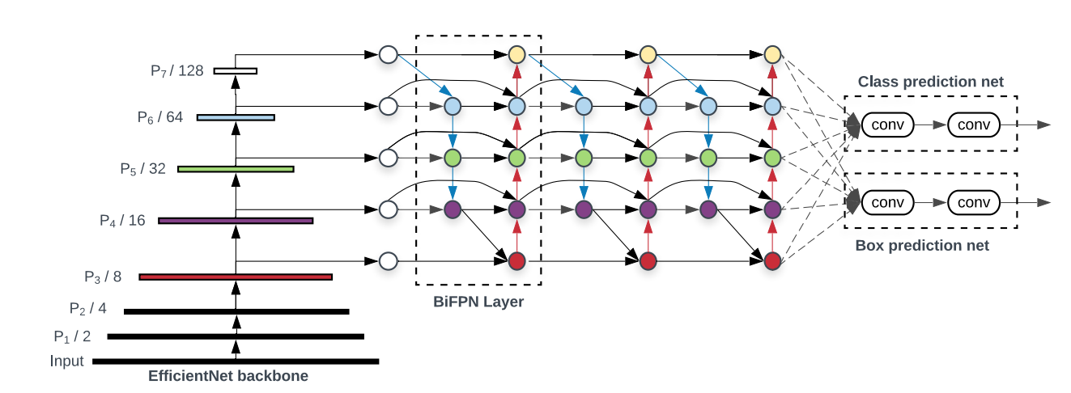
EfficientDet
Notes:
Авторы решили не ограничиваться только одним повторением top-down & bottom-up путей, а решили что можно стакать много таких блоков, получив BiFPN слой, который представлеят собой группу top-down и bottom-up путей.

Slide 107
EfficientDet. Compound Scaling.
Так же как EfficientNet, детекционная модель имеет свой подход к масштабированию, позволяющий эффективно применять EfficientDet на разных задачах.
Метод масштабирования позволяет одновременно увеличивать размер входного изображения, ширину и глубину сети (число каналов и количество BiFPN блоков). Для этого вводится коэффициент масштабирования φ (phi).
Notes:
Авторы решили не ограничиваться только одним повторением top-down & bottom-up путей, а решили что можно стакать много таких блоков, получив BiFPN слой, который представлеят собой группу top-down и bottom-up путей.

Slide 108
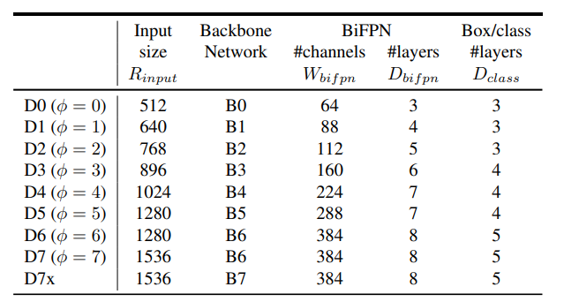
EfficientDet. Compound Scaling.
Метод масштабирования позволяет одновременно увеличивать размер входного изображения, ширину и глубину сети (число каналов и количество BiFPN блоков). Для этого вводится коэффициент масштабирования φ (phi).
Notes:
Авторы решили не ограничиваться только одним повторением top-down & bottom-up путей, а решили что можно стакать много таких блоков, получив BiFPN слой, который представлеят собой группу top-down и bottom-up путей.

Slide 109
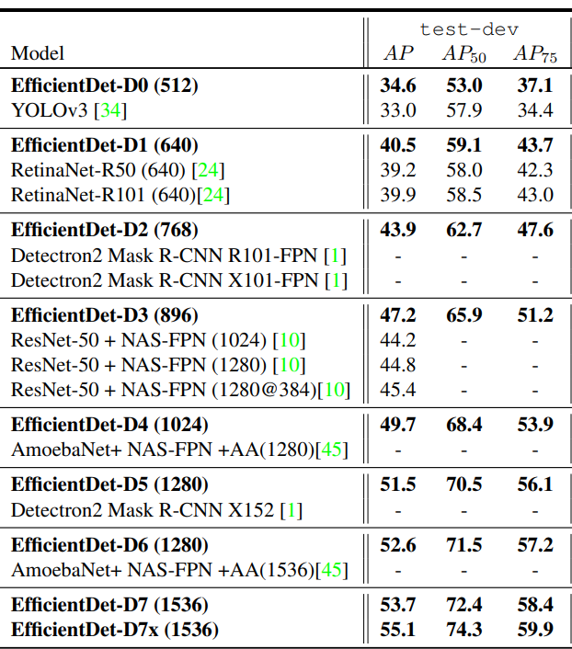
EfficientDet. Итоги.
BiFPN обеспечивает более
эффективное и адаптивное
объединение признаков разных
масштабов,
За счет метода масштабирования, можно создавать модели с оптимальным соотношением скорости и точности.
Модель показала хорошую точность на COCO 55.1 mAP у самой большой модели.
Notes:
Авторы решили не ограничиваться только одним повторением top-down & bottom-up путей, а решили что можно стакать много таких блоков, получив BiFPN слой, который представлеят собой группу top-down и bottom-up путей.

Slide 110
Summary
Давайте повторим какие архитектуры мы сегодня разобрали:
R-CNN | Один из самых первых детекторов, который состоял из нескольких этапов: selective search + CNN + SVM.
Fast R-CNN | Упрощение и ускорение R-CNN за счет введения RoI pooling.
Faster R-CNN | End-to-end архитектура, одна из первых использовала “якоря” для детекции
Cascade R-CNN | Улучшения Faster R-CNN и введение многоступенчатого подхода.
YOLO | Очень простой и быстрый детектор.
SSD | Находим объекты разного размера используя много выходов с разных слоев.
FPN | Добавление top-down пути для смешения признаков разного размера.
RetinaNet | Использование Focal Loss для борьбы с дисбалансов классов.
FCOS | Детекционная модель, не использующая якоря.
PAN | Улучшение FPN за счет добавление bottom-up пути, который равномерно распределил обогащение информации внутри сети
EfficientDet | Улучшение PAN за счет оптимизации, а также использование моделей разного размера.
Notes:
Последняя светка 3х3 призвана сделать 2 вещи:
1ю выровнять число каналов

Slide 111
В следующей серии.
Семейство YOLO:
Какое влияние оказало семейство на развитие детекторов,
Новые подходы для детекции.
Необычные подходы к задаче детекции:
CenterNet,
CornerNet,
Использование поворотных bounding boxes.
Notes:
Последняя светка 3х3 призвана сделать 2 вещи:
1ю выровнять число каналов

